Slide 1
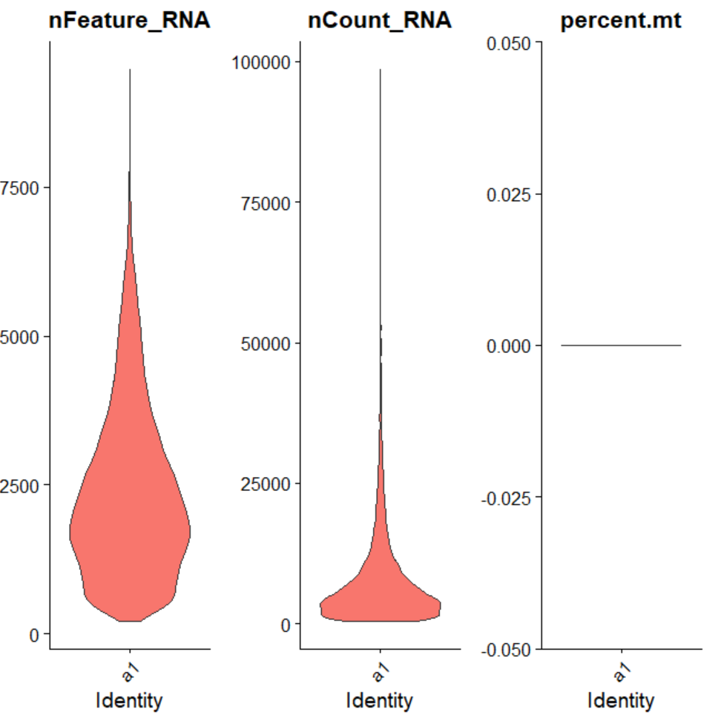

Slide 2
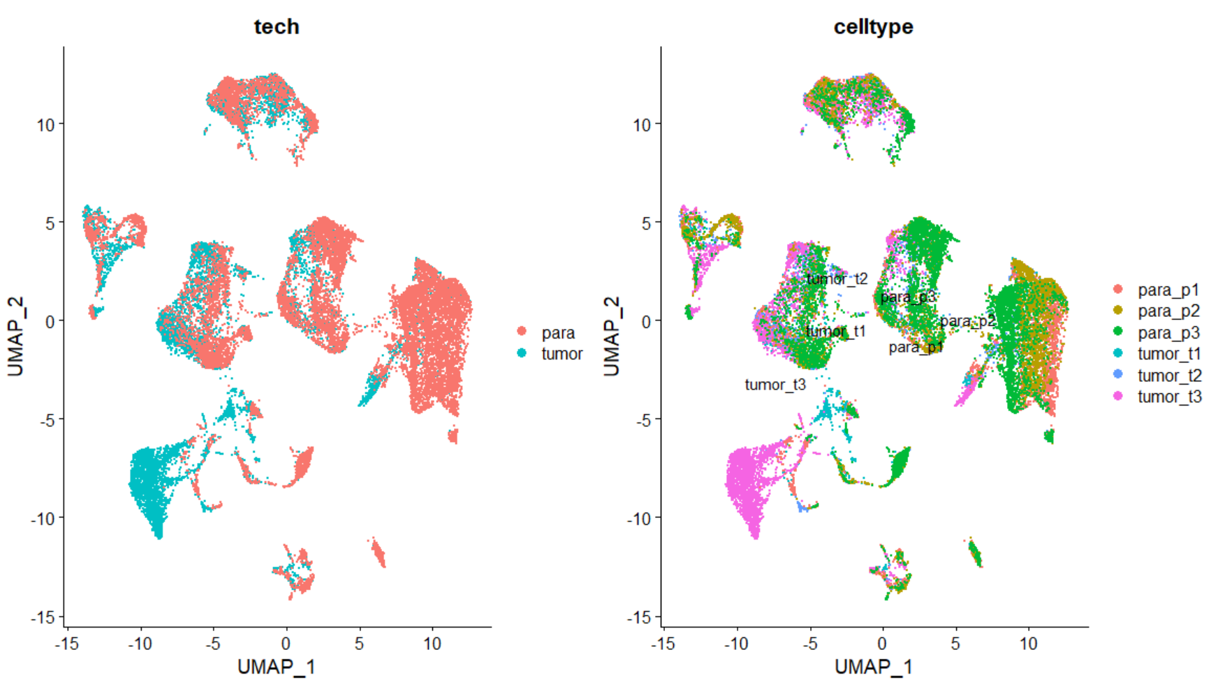
dim(hms@meta.data) [1] 25570 6

Slide 3
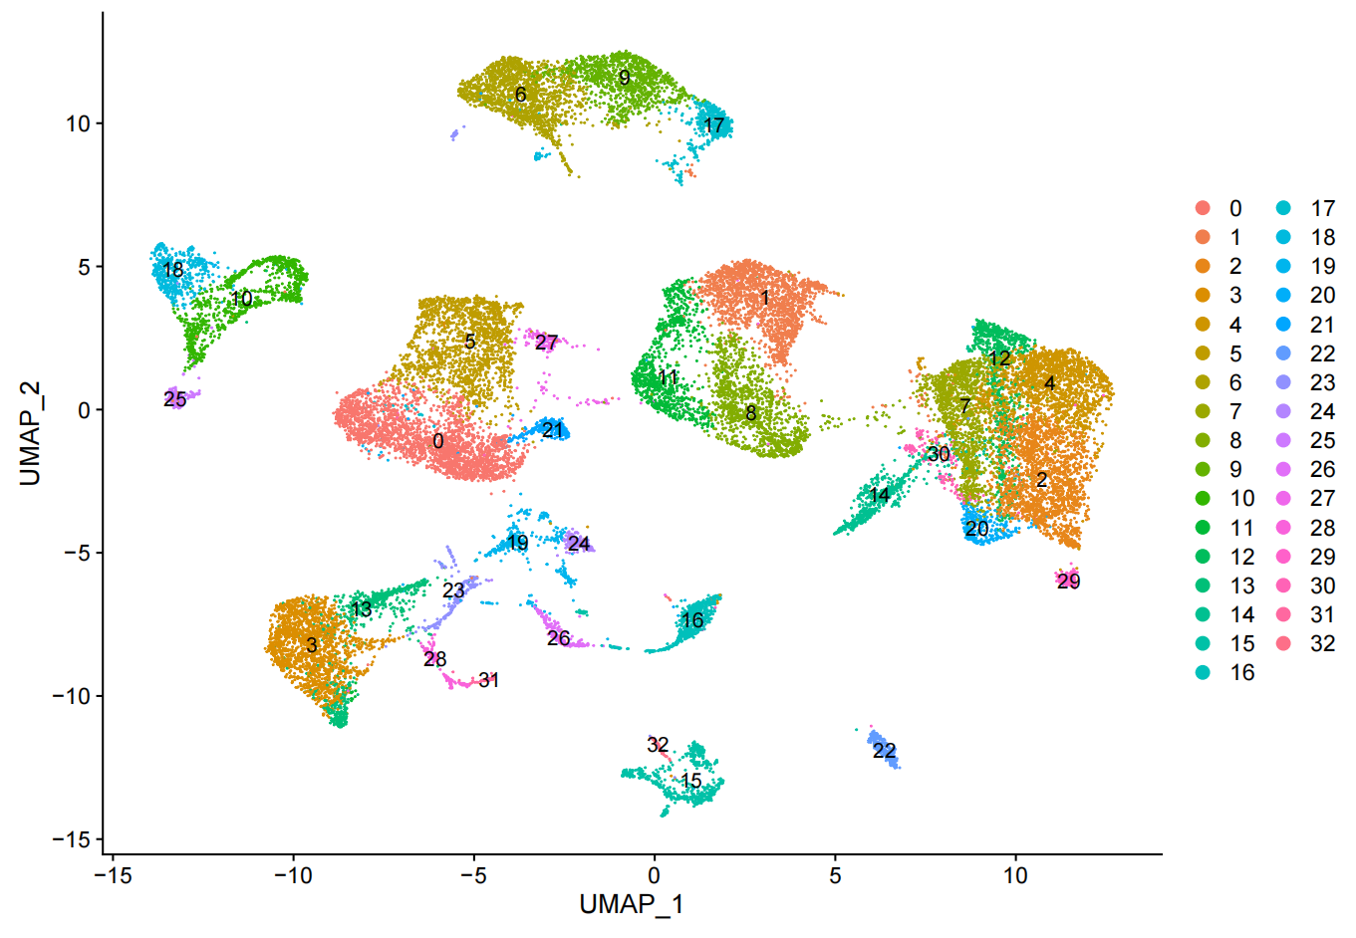

Slide 4
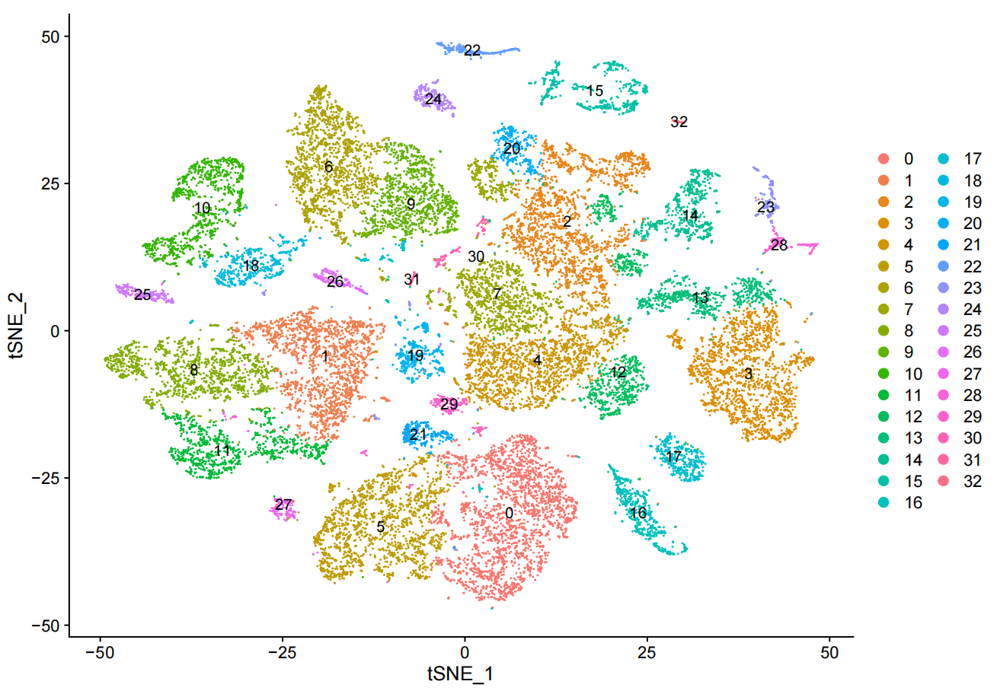

Slide 5
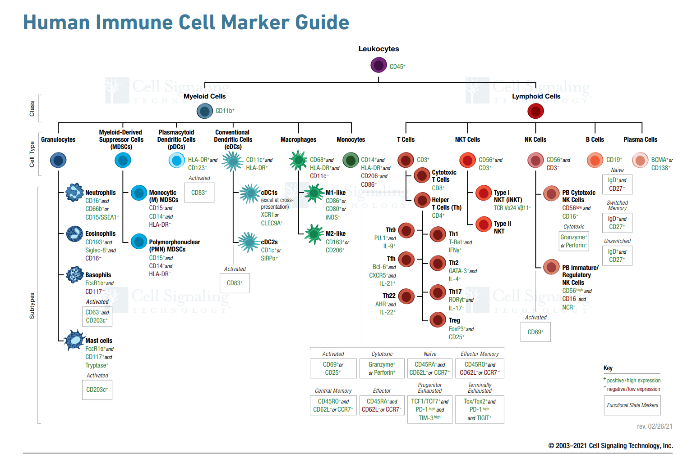
https://www.cellsignal.com/pathways/immune-cell-markers-human

Slide 6
注释思路：
1.免疫细胞：CD45(PTPRC) （6,9,17）
T细胞：CD3D+,CD3E+ （ 6，9 ）
NK细胞：CD3-，NKG7+,GNLY+,PRF1+ (17)
2.成纤维细胞（Fibroblasts）:COL1A1,APOD,DCN,FAP (1,2,4,7,8,11,12,14,20,29,30)
myofibroblastic CAFs (myCAF):ACTA2+，TAGLN+ (1,8,11)
inflammatory CAFs (iCAF):CXCL12+,CXCL14+(2,4,7,12,14,20,29,30)
3. 树突状细胞（Dendritic Cells） ： ITGAM(CD11b)+，CST3+, LYZ+，HLA-DR+ (10,18)
4.内皮细胞（Endothelial cells）：PECAM1+, VWF+ （0,5,21,27）
5.上皮细胞（Epithelial cells）:KRT家族基因，EpCAM+（15,16,22,26,32）
6.黑色素细胞（Melanocytes）:是一种神经细胞，PMEL+，S100A1+,S100B+，GFRA3+（3，13，19，23，28,31）
7.肥大细胞（Mast cells）：TPSB2+，TPSAB1+，CPA3+,KIT+ (24)
8. Neutrophils: CXCL8, FCGR3B, MNDA, S100A8, S100A9, BCL2A1

